Slide 1
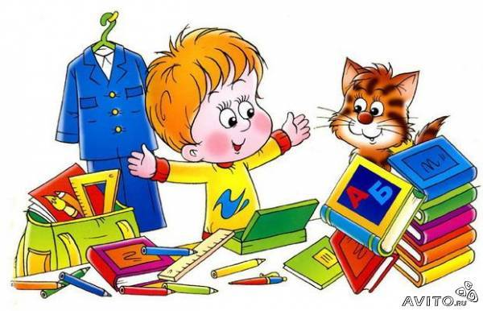
Консультация
Тема: «Формирование у детей умений пользоваться доступными средствами
получения информации».
Подготовила:
старший воспитатель МАДОУ «Детский сад «Белочка» села Новая Таволжанка Шебекинского района
Белгородской области»
Каблучко Л.Б.
2013 год

Slide 2
Информация играет важную роль в жизни человека. Используя разные источники, мы находим интересные факты, планируем свой отдых, маршрут до работы, определяем место для встречи с друзьями и т. д. При этом не мень­шее значение имеет умение пользоваться доступными средствами получения информации. Особенно актуально формирование данного навыка на этапе подготовки ребенка к школе, когда дети учатся слушать, наблюдать, запоминать, перерабатывать полученную информацию как необходимое условие обучения.

Slide 3
ОСНОВНЫЕ СОДЕРЖАТЕЛЬНЫЕ ЛИНИИ
формирование у детей потребности в дополнительной информации;
работу с источниками информации (наблюдение; общение со старшими, умение задавать вопросы; книги, энциклопедии, справочники; телевидение, CD, Интернет);
упорядочивание информации - умение ее классифицировать по разным признакам (алфавиту,
числовому значению, в таблице);
использование информации для построения умозаключений и принятия решений в различных жизненных ситуациях;
умение ориентироваться в "школьном пространстве";
создание собственных информационных объектов - умение применять полученную информацию в практической деятельности при создании: макетов, графических работ (рисунков), проектов, подготовке сообщений, моделировании.

Slide 4
ЗАДАНИЯ ПЕРВОГО БЛОКА
"Формирование потребности в дополнительной информации"
Игра "О чем рассказывает обложка книги?"
Воспитатель предлагает детям рассмотреть обложку и высказать предположение, о чем может быть эта книга. Дети рассматривают ее и высказывают свои предположения. Книга для данной игры подбирается с соответствующим возрасту детей содержанием и яркими иллюстрациями.
Игра "Когда это бывает?"
Воспитатель называет сезонные признаки времен года, а дети говорят, в какое время года это бывает.
Игра "Что за дерево такое?"
Воспитатель перечисляет характерные признаки дерева, а дети догадываются, какое это дерево.

Slide 5
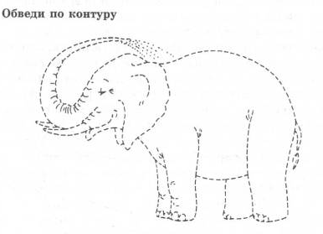
Игра "Зоопарк".
Воспитатель предлагает детям поиграть в "Зоопарк". Он показывает недорисованные картинки животных и просит воспитанников закончить рисунки.

Slide 6

ЗАДАНИЯ ВТОРОГО БЛОКА
"Работа с источниками информации"
направлены на развитие у дошкольников умений находить нужную информацию посредством наблюдения, общения со старшими, умения задавать вопросы; работы с книгами, энциклопедиями, справочниками; с помощью телевидения, CD, Интернета.

Slide 7
Использование медиа ресурсов имеет ряд преимуществ:
представление информации в игровой форме на экране компьютера вызывает у детей огромный интерес: движения, звук, анимация надолго привлекают внимание ребенка;
проблемные задачи, поощрение ребенка при их правильном решении самим компьютером стиму­лируют познавательную активность детей;
ребенок сам регулирует темп и количество решаемых игровых обучающих задач;
в процессе работы за компьютером дошкольник приобретает уверенность в себе, в том, что он многое может;
компьютер очень "терпелив", никогда не ругает ребенка за ошибки, а ждет, пока он сам их исправит;
игровые обучающие программы приучают до­школьника к самостоятельности, развивают навык самоконтроля.

Slide 8
Наблюдение
Задание 1. "Сколько значений у предмета".
Педагог называет предмет, который хорошо знаком детям: кирпич, газета, кусочек мела, карандаш, кар­тонная коробка и др.
Задача дошкольников - найти как можно больше вариантов нетрадиционного, но реального использования данного предмета. При этом педагог поощряет оригинальные, неожиданные ответы детей.
В ходе выполнения задания активизируются и развиваются все основные параметры креативности, обычно фиксируемые при ее оценке; продуктивность, оригинальность, гибкость мышления и др. Ребенок учится открывать в обыденном новые, неожиданные возможности.

Slide 9
Задание 2. "Назовите как можно больше признаков предмета"
Воспитатель называет предмет, например: стол, дом, самолет, книга, кувшин и др. Задача детей - назвать как можно больше возможных признаков этого предмета. Так, например, стол может быть красивым, боль­шим, новым, высоким, пластмассовым, письменным, детским, удобным и др.
Это задание можно провести и как увлекательный командный конкурс, в котором выигрывает тот, кто назовет как можно больше при­знаков данного предмета.
Общение со старшими, умение задавать вопросы.

Slide 10
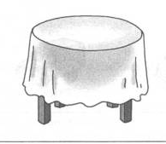
боль­шим
красивым
удобным
новым
детским
письменным
пластмассовым

Slide 11
ЗАДАНИЕ. "ПРОДОЛЖИТЕ ВОПРОС".
Цель данного задания: научить детей использовать вопросительные слова с помощью сказочных и полу­сказочных ситуаций. Например, у мальчика Сережи в клетке жил большой говорящий попугай Кеша, кото­рый умел говорить только вопросительные слова. Однажды в гости к Сереже пришла девочка Лена. Попу­гай увидел ее, сильно разволновался - так она ему понравилась, и стал выкрикивать известные ему слова. Но Лене самой приходилось догадываться, о чем он хочет ее спросить.
Ребенку предлагается сформулировать вопросы, которые не сумел задать взволнованный попугай: Кто? Что? Где? Зачем? Когда?

Slide 12
Задание "Описание предметов".
Педагог предлагает ребенку описать кого-то или что-то, ответив на вопросы:
Что это такое?
Чем оно отличается от других или от другого?
Чем похоже на других или другое?
Объект для описания может предлагать как педагог, так и ребенок.

Slide 13
РАБОТА С КНИГАМИ, ЭНЦИКЛОПЕДИЯМИ, СПРАВОЧНИКАМИ.
Данная работа проводится совместно с педагогом при помощи опорных таблиц, алфавита.
Задания:
разложить книги в алфавитном порядке по фамилии автора;
выбрать из предложенных книг сказки, или стихи, или рассказы и разложить их по жанрам;
придумать вопросы по прочитанной книге;
найти значение трудного слова в словаре;
найти описание явления в справочнике;
дополнить рассказ сведениями из энциклопедии.

Slide 14
Третий блок
"Упорядочивание информации"
предполагает анализ и систематизацию информации по определенным признакам: алфавиту, числовому значению, в таблице. Важно научить ребенка классифицировать и дифференцировать исходную информацию. На это и направлены задания данного блока
Игра "Библиотека"
Провести данную игру можно в двух вариантах;
воспитатель просит детей найти книги в детской библиотеке: по автору, названию, цвету обложки и толщине переплета;
воспитатель предлагает навести порядок в библиотеке и разложить книги по алфавиту (по фамилии автора), названию, жанрам (сказки, стихи, рассказы о природе).

Slide 15
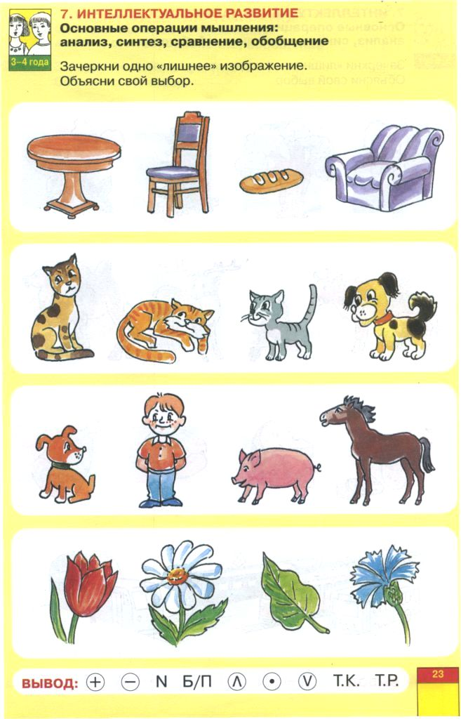
Игра "Четвертый лишний".
Перед ребенком в произвольном порядке кладут четыре картинки, например с изображением шкафа, стула, стола и платья. Чтобы правильно выделить лишний предмет (платье), он должен отнести к одной группе всю мебель и понять, что платье сюда не относится, потому что это одежда. Но ребенок может рассуждать и иначе: "Платье надо повесить в шкаф, а для этого надо встать на стул. А стол тут лишний".

Slide 16
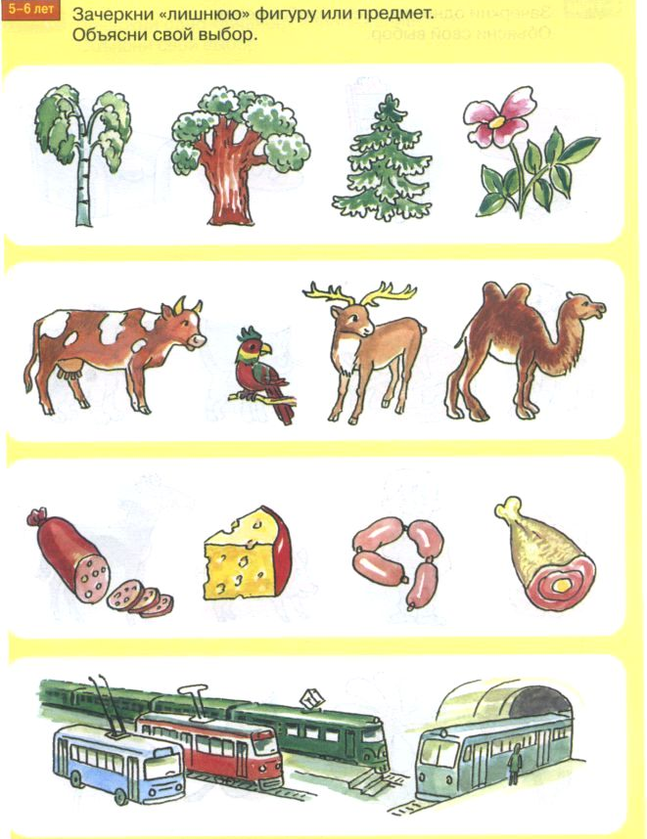
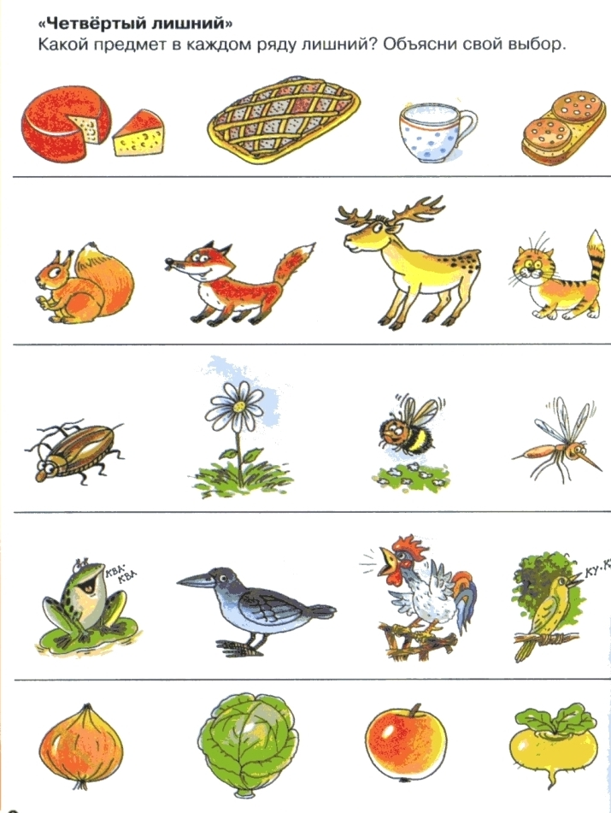

Slide 17
Игра "Отвечай быстро".
Цели данной игры:
упражнение детей в классификации, сравнении, обобщении;
в согласовании числительных и прилага­тельных с существительными;
закрепление знаний о птицах, насекомых, рыбах, животных.
Для проведения игры необходимы 4 таблицы, разделенные на 9 клеток (в каждой клетке - изображение птиц или животных).
Вопросы:
Как можно назвать всех, кто нарисован в первом ряду?
Сколько всего птиц на таблице? (Четыре). Назовите их. (Воробей, голубь, дятел, снегирь).
Кого больше, зверей или насекомых? (больше насекомых, а не зверей).
На сколько групп можно разделить всех, кто нарисован? (На три).
Посмотрите на рисунки в третьем столбике. (Не путать столбик с рядом!) Что общего у всех, кто там на­рисован? (Все летают).
Сравните животных первого и второго столбиков. Что вы заметили общего? (В каждом столбике изо­бражены: птица, зверь, насекомое).

Slide 18

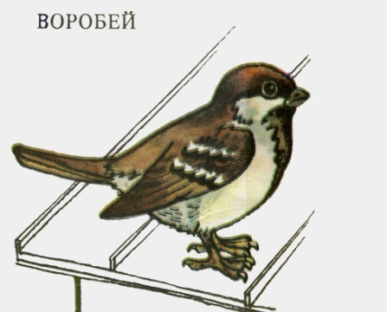
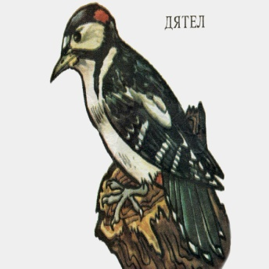
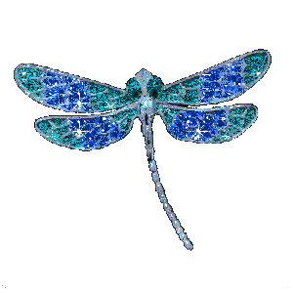
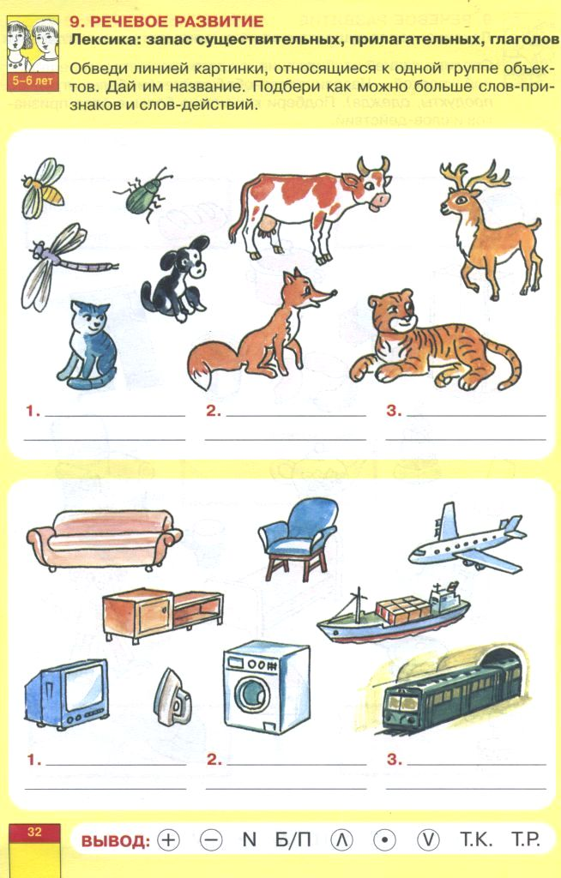


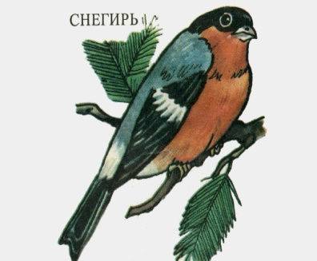
Вопросы:
-Как можно назвать всех, кто нарисован в первом ряду?
-Сколько всего птиц на таблице? (Четыре). Назовите их. (Воробей, голубь, дятел, снегирь).
-Кого больше, зверей или насекомых? (больше насекомых, а не зверей).
-На сколько групп можно разделить всех, кто нарисован? (На три).
-Посмотрите на рисунки в третьем столбике. (Не путать столбик с рядом!)
- Что общего у всех, кто там на­рисован? (Все летают).
-Сравните животных первого и второго столбиков. Что вы заметили общего? (В каждом столбике изображены: птица, зверь, насекомое).

Slide 19
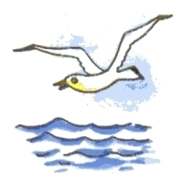
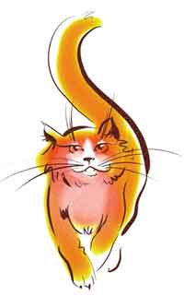

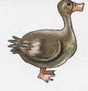

Slide 20
ЗАДАНИЯ ЧЕТВЕРТОГО БЛОКА
"ИСПОЛЬЗОВАНИЕ ИНФОРМАЦИИ ДЛЯ ПОСТРОЕНИЯ УМОЗАКЛЮЧЕНИЙ И ПРИНЯТИЯ РЕШЕНИЙ В РАЗЛИЧНЫХ ЖИЗНЕННЫХ СИТУАЦИЯХ" - «УМЕНИЕ ОРИЕНТИРОВАТЬСЯ В "ШКОЛЬНОМ ПРОСТРАНСТВЕ"»
Умозаключения по аналогии.
Умозаключения по аналогии дети учатся делать под руководством педагога с опорой на прочитанные художественные произведения, рассмотренные картины:
У кенгуру задние лапы длинные, а передние короткие, почти так же устроены лапы зайца, только разница в длине между ними не так велика.
Туловище рыбы имеет определенную форму, помогающую ей преодолевать сопротивление воды. Если мы хотим, чтобы создаваемые корабли и особенно подводные лодки хорошо плавали, их корпуса долж­ны быть похожи по очертаниям на туловище рыбы.

Slide 21
Следующая группа более сложных упражнений на поиск предметов, имеющих общие признаки и поэтому способных считаться аналогичными:
Назовите как можно больше предметов, которые одновременно являются твердыми и прозрачными (возможные ответы: стекло, лед, пластик, янтарь, кристалл и др.).
Назовите как можно больше предметов, одновременно являющихся блестящими, синими, твердыми.
Назовите как можно больше живых существ со следующими признаками: добрый, шумный, подвижный, сильный.

Slide 22
Игра "Принятие решений".
Тип игры | Принятие решений, обсуждение в небольших группах
Обзор | Дети отвечают на перечень вопросов о том, кто должен принимать решение в каждой конкретной ситуации. После каждого вопроса дети используют для ответа цветную карточку.
Задача | - Поразмышлять о процессах принятия решений в семьях. - Обсудить участие детей в семейной жизни. - Ознакомить с концепцией развивающихся способностей.
Подготовка | - Подготовить вопросы для зачитывания вслух. - Сделать комплект карточек для каждого ребенка.
Материал | По одной зеленой, желтой и оранжевой карточке на каждого ребенка.

Slide 23
Инструкции для педагога:
1. Дайте группе задание подумать о своей одежде и попросите обсудить с соседом вопрос о том, кто решал, что они в этот день наденут. Родители? Они сами? Или это было совместным решением, принятым родителями и ребенком? Объясните, что это игра о принятии решений.
Родители - зеленую карточку.
сам - желтую карточку.
Совместно- оранжевую карточку.
Зачитайте вслух по очереди вопросы, сделав после каждого паузу, пока все в группе не покажут карточки. Дайте возможность после каждого вопроса посмотреть на ответы остальной группы. Некоторые дети в группе начнут высказывать свои замечания, но на этом этапе не поощряйте дискуссию; отложите ее до этапа анализа.

Slide 24
ЗАДАНИЯ ПЯТОГО БЛОКА
"СОЗДАНИЕ СОБСТВЕННЫХ ИНФОРМАЦИОННЫХ ОБЪЕКТОВ"
Моделирование
Упражнения на создание различных информационных моделей:
Работа с календарем природы, который ведут дети, используя специальные значки-символы для обозначения явлений в неживой и живой природе.
Моделирование при составлении плана (комнаты, огорода, кукольного уголка), схемы маршрута (путь из дома в детский сад).
Разработка модели, чертежа, выкройки. Например, педагог предлагает сделать костюмы для кукол и в процессе работы формирует у детей представление о мерке, моделировании одежды.
Ситуации, моделирующие увеличение на несколько единиц данной совокупности или сравниваемой с ней совокупности.

Slide 25
Задание 1
У Вани три значка. Обозначьте значки кружками. Ване дали еще значки, и у него стало на два значка больше. Что надо сделать, чтобы узнать, сколько у него теперь значков? Сосчитайте.
Цели данного задания:
учить составлять условную предметную модель соответственно ситуации, заданной словесно;
соотносить словесную формулировку "насколько больше" с добавлением элементов.
Задание 2
У Пети два игрушечных грузовика. Обозначьте грузовики квадратиками. У Пети столько же легковых машин. Обозначьте легковые машины кружками и скажите: сколько потребуется кружков? На день рождения Пете подарили еще три легковые машины. Каких машин теперь больше? Обозначьте количество машин кружками. Покажите, насколько больше.
Цели данного задания:
учить составлять условную предметную модель соответственно ситуации, заданной словесно;
соотносить словесную формулировку "столько же" с соответствующим предметным действием;
сочетать в последовательных предметных действиях ситуации заданий первых двух видов.

Slide 26
Графические работы (рисунки)
Детям предлагаются следующие задания;
нарисовать героя прочитанной сказки;
составить картинный план к прочитанному рассказу;
сделать схематический рисунок и подписать названия объектов.
Сообщения
Детям предлагаются следующие ситуации:
■ Леночке понравились снежинки, она принесла их в детский сад и хотела показать подружкам. А на рукавичках блестят капельки воды. Воспитатель задает вопрос детям: "Где же снежинки?"
Задание: приготовить сообщение по теме "Куда же делись снежинки?".
■ Утром дети шли в детский сад и заметили, что на растениях капельки воды. Дождя утром не было. Что это такое? Воспитатель предлагает дошкольникам найти нужную информацию и приготовить сообщение по теме "Что такое роса?"

Slide 27
Создание проектов
Примерные темы проектов для дошкольников:
Тематика блока | Название проекта | Продукт детской деятельности
"Я в мире людей" | - "Мои друзья" - "У нас в саду". - "День защиты детей". - "Сказки о любви". - "Веселый этикет". | - Альбомы (индивидуальные), рисунки и веселые истории. Театральные этюды, выпуск газет и журналов - Проект "Детский сад будущего". - Выпуск стенгазеты - Карнавал. Разработка детского кодекса - Литературная гостиная. - Школа "Маркиза этикета"

Slide 28
В РЕЗУЛЬТАТЕ ОСВОЕНИЯ ОБЩИХ НАВЫКОВ РАБОТЫ С ИНФОРМАЦИЕЙ ВЫПУСКНИКИ ПРЕД-ШКОЛЬНОЙ ГРУППЫ БУДУТ УМЕТЬ;
оценивать потребность в дополнительной информации;
определять возможные источники информации и способы поиска (на своем уровне, при помощи взрослых);
осуществлять поиск информации в книгах, энциклопедиях, библиотеке, Интернете; получать информацию из наблюдений, при общении;
анализировать полученные сведения и представлять их в наглядном виде (таблицах, схемах);
организовывать информацию тематически, упорядочивать по алфавиту, числовым значениям;
создавать небольшие информационные объекты (рисунки, сообщения, макеты, модели, проекты);
использовать информацию для построения умозаключений и принятия решений.

